Slide 1
Ostale BKT tehnike
20. radionica
Tea Vehovec
rujan 2022.

Slide 2
Kognitivne tehnike: sokratovski dijalog, obrazac bazičnih vjerovanja, tehnika silazne strelice, bihevioralni eksperiment
Bihevioralne tehnike: sistematska desenzitizacija, relaksacija, rješavanje problema, bihevioralna aktivacija, racionalno - emocionalno igranje uloga
Dodatne BKT tehnike
Donošenje odluke
Opažanje i planiranje aktivnosti
Distrakcije i preusmjeravanje pažnje
Kartice za suočavanje
Pita tehnika
Funkcionalne usporedbe zabilješki o sebi i pozitivnih izjava o sebi

Slide 3


Rješavanje problema
seansa
Stvara se „lista problema” ili se isti prevode u ciljeve.
Na svakoj seansi
obrađuju se problemi iz proteklog tjedna ili oni koje pacijent predviđa da bi mogao susresti u sljedećem
Na početku je terapeut aktivniji u nuđenju rješenja no, postupno ohrabruje pacijenta na što aktivnije rješavanje problema.
2 vrste klijenta:
imaju razvijene vještine RP - trebaju pomoć u testiranju disfunkcionalnih vjerovanja
nemaju razvijene vještine RP - trebaju izravne instrukcije u rješavanju problema, nabrajanju, odabiru i primjeni rješenja i vrednovanju njihove efikasnosti
Notes:
Osim psihičkih poremećaja, pacijenti mogu imati i životne probleme.

Slide 4

Donošenje odluke
Prednosti posla
Zarada
Učenje novih vještina
Sretanje različitih ljudi.
Veća produktivnost.
Nedostaci posla
Teško je pronaći posao.
Manje slobodnog vremena.
Možda mi se ne svidi.
Postupak
Izrada liste prednosti i nedostataka
Vaganje opcija
Biranje najpovoljnije opcije
Provjera korisnosti tehnike kako bi se povećala vjerojatnost ponovnog korištenja;
Za koju još odluku bi klijent mogao koristiti ovu tehniku?

Slide 5
Bihevioralni eksperiment
Postupak primjene
pažljivo isplanirati kako, kad i gdje testirati izvan seanse kako bi se povećala šansa za uspjeh.
pitati klijenta kako će reagirati u slučaju ako eksperiment potvrdi strah kako bi unaprijed pripremili odgovor (npr. karticu za suočavanje)
AM | BE
Ne znam što mu reći | Klijent i terapeut igraju uloge.
Ne mogu se prisiliti ugovoriti posjet doktoru. | Klijent zove odmah iz prostorije terapeuta.
Ako mi se bude vrtjelo sve više, onesvijestit ću se. | Klijent stvara vrtoglavicu hiperventilacijom.

Slide 6

Opažanje i planiranje aktivnosti
Kad je korisno opažanje i/ili planiranje?
za ugodne/naporne aktivnosti
za mjerenje i analiziranje zadovoljstva i/ili postignuća
provjeravanje predviđanja razine raspoloženja (i bilježenje stvarnih procjena)
tijekom prvih par seansi
podaci doprinose poboljšanju raspoloženja

Slide 7

Kako se primjenjuje?
zapisivati u tablicu s označenim danima u tjednu i satima
pacijent može prvo motriti aktivnosti i skupljati podatke, pa s terapeutom na seansi počet zapisivati u tablicu
Na skali od 0 do 10 označavati razinu zadovoljstva i/ili postignuća
dovoljno je da klijent procijeni bar 5 vrijednosti (ekstremne i srednje) s terapeutom, a ostalo sam
u slučaju da klijent ima poteškoća s mjerenjem zadovoljstva, onda se skala završava na seansi
najbolje je da klijent sam bilježi odmah nakon aktivnosti
provjeriti što klijent misli zašto je vrijedno da radi ove bilješke

Slide 8
Pregled tablice aktivnosti
Koje su aktivnosti previše/premalo zastupljene u terminima vođenja uravnoteženog života?
Koje aktivnosti imaju najviše postignuća i/ili zadovoljstva?
Treba li pacijent planirati povećanje takvih aktivnosti?
Koje aktivnosti imaju najniže P i/ili Z?
Treba li ih pokušati smanjiti? Ili je li pacijent deprimiran zbog negativnih automatskih misli za vrijeme njihova trajanja? – u tom slučaju bolje se umjeriti na NAM nego na smanjiti frekvenciju tih aktivnosti

Slide 9
Distrakcije i preusmjeravanje pažnje
Kada se preporuča?
kad klijent ne može odmah vrednovati svoje AM i mijenjati mišljenje
kad ne postoji trenutna aktivnost, a klijent je preplavljen osjećajima
Kad nije preporučljivo i na što paziti:
pretjerano usmjeravanje na distrakciju i refokusiranje – izbjegavanje (nema kog. restrukturiranja)
Na što preusmjeriti pažnju?
Provjeriti na koji način je klijent prije preusmjeravao pažnju i da li mu je pomoglo
Refokusiranje na trenutni zadatak (npr. vožnja, pisanje, nečiji govor) - kad je potrebna potpuna koncentracija

Slide 10
Relaksacija
Kada se (ne) koristi?
imati u vidu da mogu potaknuti napetost i anksioznost za vrijeme vježbanja
predlaže se kao eskperiment - može pomoći u smanjenju anksioznosti ili odvesti prema anksioznim mislila koje se mogu vrednovati

Slide 11
Kartice za suočavanje
Primjena
obično veličine 3x5cm koje klijent može držati u blizini (u autu, džepu, na hladnjaku, u pernici)
na jednoj strani AM ili vjerovanje, a na drugoj adaptivni odgovor/ponašajna strategija, samoinstrukcije za angažiranje klijenta
Vrste kartica (s obzirom na sadržaj):
Automatska misao – adaptivni sadržaj
Strategije suočavanja
Upute za aktiviranje klijenta (npr. kako tražiti pomoć od profesora)

Slide 12
Automatska misao – adaptivni sadržaj
Kad distrakcija i preusmjeravanje pažnje nisu poželjni, a klijent ne može vrednovati svoje misli, onda može čitati karticu koju sastavi s terapeutom.
(prva stranica)
AM: “Ne mogu to napraviti.”
(druga stranica)
Odgovor: Mogu osjećati kako to ne mogu napraviti, ali to ne treba biti istina. Dosta puta u prošlosti sam mislila kako ne mogu pročitati i razumjeti ovaj tekst, ali ako krenem, otvorim knjigu i počnem čitati, razumijem barem ponešto. Moglo bi biti poteškoća, ali vjerojatno nije točno kako to neću moći uopće napraviti. Najgore što se može dogoditi je….To je bolje nego ništa ne pokušati. Negativno mišljenje samo umanjuje moju motivaciju, pa trebam krenuti dalje i provjeriti ideju da “To ne mogu napraviti”.

Slide 13
2. Strategije suočavanja
Kada se koristi?
kad se klijent nađe u teškoj situaciji
Izrada:
klijent i terapeut zajedno rade karticu;
nabrajanje tehnika koje će klijent pokušati izvesti u teškoj situaciji;
prvo se pita klijenta za prijedloge, zatim se sugerira;
klijent zapisuje ideje za koje misli da bi mogle pomoći.
Strategije kad sam anksiozan/a
Zapiši (disfunkcionalne) misli
Pročitaj karticu za suočavanje
Nazovi prijatelja
Otiđi u šetnju ili na trčanje

Slide 14
3. Upute za aktiviranje
Kad želim profesora tražiti pomoć
Podsjeti se da to nije ništa strašno. Najgore što se može dogoditi je da..
Ovo je eksperiment. Čak i ako ne uspije, to je za mene dobra vježba.
Ako je prof. grub, to vjerojatno nema veze sa mnom. Mogao ga je netko drugi naljutiti.
Što onda ako mi i ne želi pomoći? To je njegov neuspjeh kao prof., a ne moj kao studenta. To znači da svoj posao ne radi kako treba.
Trebam otići pokucati na njega vrata. Zapamti, u najgorem slučaju, to je dobra vježba.
Kada se koristi?
Kad klijent nije motiviran.
Pomaže s aktiviranjem klijenta za ponašanje.
Prije primjene:
provjeriti s klijentom prednosti i nedostataka čitanja kartice
odrediti kad treba čitati karticu
provjeriti i odgovoriti na ometajuće AM u vezi korištenja kartice

Slide 15
Postupno izlaganje
Izraziti mišljenje na predavanju
Postupak
Rastavljanje cilja na korake počevši od niske ili umjerene anksioznosti.
Grafički opis koraka.
Uvježbavanje koraka više puta
Koristiti tehnike za prije, tijekom i nakon suočavanja (zapis disfunkc. misli, kartice za s., vježbe relaksacije i sl.)
Odgovoriti na pitanje za vrijeme predavanja.
Postaviti pitanje na predavanju.
Postaviti pitanje na predavanju.
Postaviti pitanje profesoru nakon predavanja.
Postaviti pitanje studentu nakon predavanja.

Slide 16
Igranje uloga
Kad se koristi?
otkrivanje automatskih misli
razvijanje racionalnog odgovora
mijenjanje posredujućih i bazičnih vjerovanja
učenje i uvježbavanje socijalnih vještina
Primjena:
Terapeut uvijek prvo igra ulogu klijenta, a zatim mijenjaju uloge
neki imaju soc. vještine, ali ih disfunkcionalne pretpostavke sprječavaju

Slide 17
Igranje uloga
Kako procijeniti socijalne vještine?
koristi li klijent vještine u drugom kontekstu? Npr. asertivnost na poslu, ali ne s prijateljima (provjeriti disfunkcionalne pretpostavke)
pitanja koja možete postaviti, a traže izricanje pozitivne posljedice:
“Da ste sa sigurnosti znali da će netko s vama rado razgovarati, što biste rekli?
Da ste stvarno vjerovali kako je vaše pravo dobiti pomoć, što biste rekli?”
Ako nema deficita socijalnih vještina, tehnika se ne treba koristiti!

Slide 18
Pita tehnika
Za što se koristi?
određivanje ciljeva - kada klijent nije siguran što promijeniti u životu
određivanje odgovornosti za posljedice - za uviđanje uzroka trenutnih teškoća (npr. nizak uspjeh na ispitu)

Slide 19
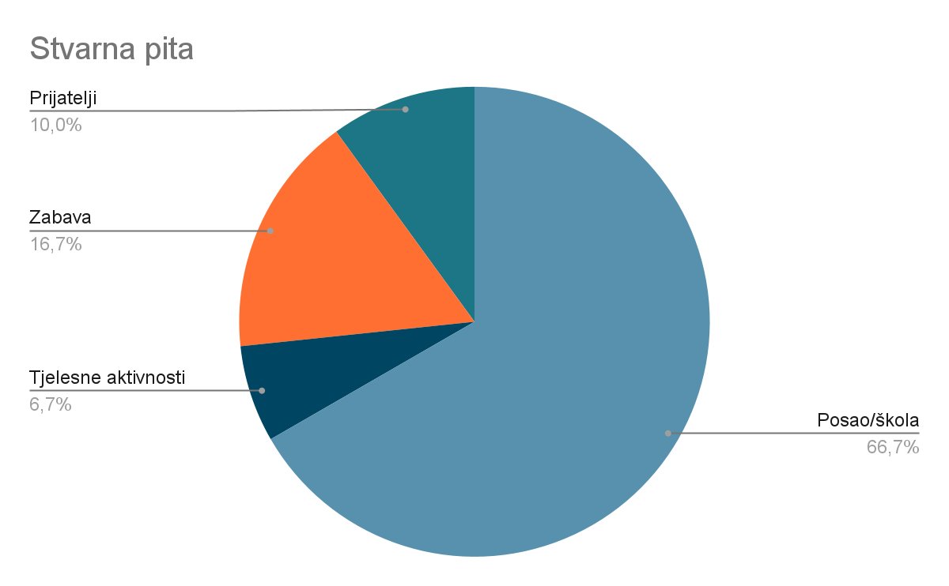
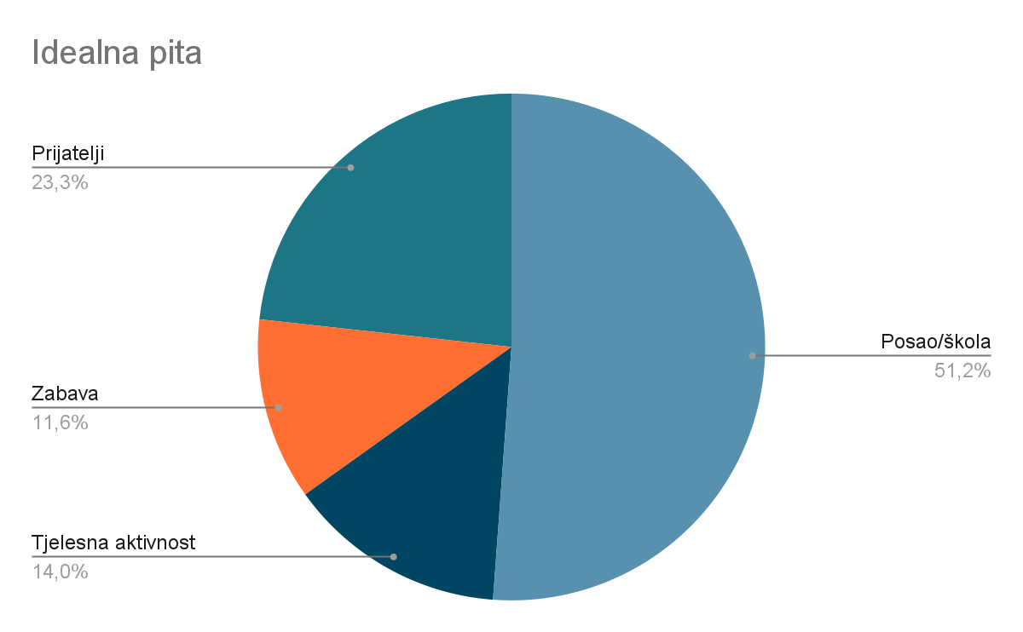
Pita tehnika - određivanje ciljeva
Terapeut potiče klijenta da razmisli koliko vremena provodi za: posao/školu; prijatelje, zabavu, obitelj, druge interese, brigu o svom zdravlju, o kućanstvu, o svojoj intelektualnoj, duhovnoj strani
Klijent i terapeut prvo crtaju prikaz sadašnjeg života
Terapeut pita klijenta što bi promijenio u vezi toga u idealnom svijetu
Terapeut i klijent određuju specifične ciljeve za približavanje sadašnje potrošnje vremena idealnoj

Slide 20
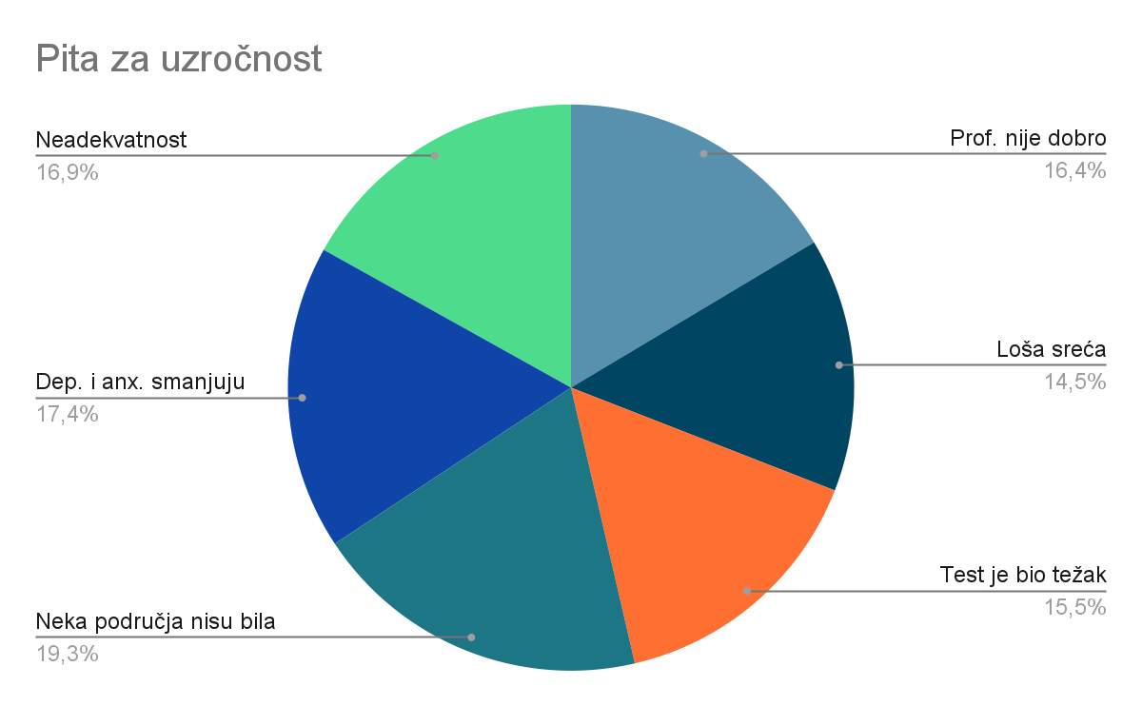
Pita tehnika - određivanje odgovornosti za posljedice
traženje drugih razloga i uzroka od prvotne ideje
slaganje pite tako da klijent prvo razmotri ostale razlike, a na kraju disfunkcionalnu misao (npr. ja sam neadekvatna)
korisno u identificiranju i promjeni kognitivnih distorzija (primjerice kod depresivnog atribucijskog stila)

Slide 21
Funkcionalne usporedbe zabilješki o sebi i pozitivnih izjava o sebi
Česte pogreške kod osoba s psihičkim teškoćama
selektivno percipiranje, ignoriranje ili zaboravljanje pozitivnog
uspoređivanje sa stanjem prije nastanka poremećaja ili s drugima koji nemaju psihičkih teškoća
Pomažu u održavanju ili pogoršanju teškoća!
U ovakvim slučajevima može se koristiti:
Mijenjanje samousporedbe
Pozitivne izjave o sebi

Slide 22
Mijenjanje samousporedbe
Primjena
Terapeut pomaže klijentu da shvati da su njegove usporedbe disfunkcionalne i podučava ga u stvaranju funkcionalnijih usporedbi (npr. sa sobom u najgorem izdanju) i održavanju pozitivnih izjava o sebi.
Pogreške
Usporedbe s onim što bi klijent trebao biti (“Trebao bih vrlo lako pročitati ovo poglavlje”) ili sa sobom prije poremećaja (“To mi je nekad bilo tako lako”).
Zamjena
Usmjeravanje pažnje na napredak u odnosu na svoje najgore razdoblje

Slide 23
Mijenjanje samousporedbe
“Čini se da ste prilično razočarani sobom. Postoji li nešto što ste ovog tjedna napravili a da zaslužuje pohvalu?
Izgleda kako se ponovno uspoređujete s drugim ljudima. Radite li to često?
Što se događa s vašim raspoloženjem kad sebe nepravedno usporedite s drugima?
Što bi se dogodilo kad bi sebi rekli da to nije razumna usporedba? Biste li tu usporedbu pokušali za domaću zadaću kad se situacija ponovi?
Klijent može smatrati da mu je upravo sada najgore razdoblje; motivirati:

Slide 24
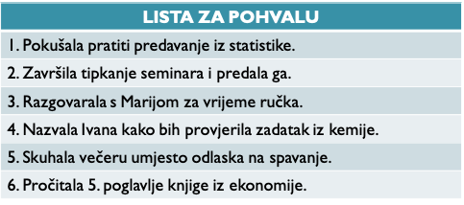
2. Pozitivne izjave o sebi
propitivanje klijentovih disfunkcionalnih misli o sebi:
“Kako negativne misli o sebi utječu na tvoje raspoloženje?”
izrada liste pozitivnih stvari (koje klijent radi ili koje zaslužuju pohvalu) kako bi klijentu bilo lakše primijeniti je izvan seanse
“Što si danas napravila što je bilo barem malo teško, ali si ipak napravila?”

Slide 25
Literatura
Beck, J. S. (2011). Kognitivna terapija. Jastrebarsko: Naklada Slap (12. poglavlje).
Hvala na pažnji!

